Slide 1
Центр уединения
Муниципальное автономное дошкольное образовательное учреждение «Детский сад с.Лидога»
как условие создания позитивного психологического климата в группе
Автор воспитатель:
Павленко Елена Николаевна.

Slide 2
ФГОС ДО
3.3.2. Развивающая предметно-пространственная среда должна обеспечивать возможность общения и совместной деятельности детей (в том числе детей разного возраста) и взрослых, двигательной активности детей, а также возможности для уединения.
3.3.4. Развивающая предметно-пространственная среда должна быть содержательно-насыщенной, трансформируемой, полифункциональной, вариативной, доступной и безопасной.
Вариативность среды предполагает:
наличие в Организации или Группе различных пространств (для игры, конструирования, уединения и пр.), а также разнообразных материалов,
игр, игрушек и оборудования, обеспечивающих свободный выбор детей;

Slide 3
Уголок уединения в детском саду
Цель: преодоление эмоционального дискомфорта дошкольников, посредством создания в группах уголков психологической разгрузки - "уголков уединения".
Задачи:
• Создать положительный эмоциональный микроклимат в группе;
• Формировать позитивное отношение ребенка к сверстникам и взрослым;
• Организовать систематическую работу по нормализации и развитию эмоциональной сферы детей;
• Способствовать сплочению детского коллектива, формируя позитивные дружеские отношения в группе.

Slide 4
Как должен выглядеть уголок уединения в детском саду?
Уголок уединения должен быть небольшого размера и, скорее, напоминать небольшой домик, норку, в которой ребенок сможет переждать свой стресс, неприятные эмоции, расслабиться, а затем снова пойти навстречу коллективу.
Уголок уединения должен располагаться в спокойной зоне группы.
Цвета, используемые в уголке, должны быть пастельных оттенков, спокойными, не кричащими. Ребенок в нем должен отдыхать, а не дополнительно раздражаться агрессивными яркими тонами.
Такой мини-домик можно сделать в виде шатра, ширмы, палатки и т. д.
При этом ребенок может самостоятельно проявить желание отправиться в уголок уединения, а может пойти туда по подсказке воспитателя: если педагог видит, что малыш чувствует себя дискомфортно, зажато или, напротив, ведет себя вызывающе, агрессивно.

Slide 5
Наполнение уголка уединения
Уголок уединения, как правило, наполняют предметами, к которым ребенок испытывает теплые чувства, которые ему близки. Рекомендуется положить в него фотографии родных и близких (альбом, где есть странички у каждого ребенка из группы), игрушечный телефон, по которому можно "позвонить" маме с папой.
Если позволяет форма уголка, его расположение, на стену можно повесить пейзажи, обладающие терапевтическим эффектом.
Желательно «поселить» в уголок: игрушки-обнимашки.
Мешочки с изображением эмоций наполняются материалами разной фактуры (что то грубое в мешочек с эмоцией «гнев, злость», что-то мягкое в «радость» и т.д.) Данные игрушки хорошо успокаивают, т.к. наполнитель очень пластичный. Сувенирные маятники. Повторяющиеся движения могут отвлечь тревожного ребенка и успокоить агрессивного, гиперактивного.
Калейдоскопы неизбежно улучшают настроение. Созерцание любого «волшебства» отвлекает от тревожных мыслей даже взрослых людей.
Всем известно, что сильным умиротворяющим свойством обладает вода, песок, именно поэтому различные световые и шумовые водопады, песочные динамичные картины, также займут достойное место в «нише уединения».

Slide 6
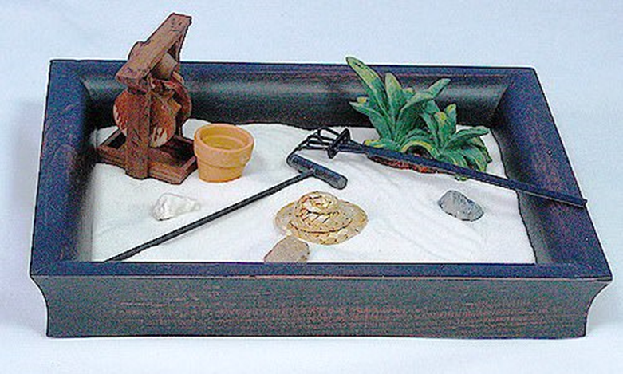
каресансуй
На подносе только песок и несколько камешков - это каресансуй (в буквальном перевода "сухие горы и воды"), японский сад камней в миниатюре. Основная задача, которую выполняет сад камней – заставить человека расслабиться и сосредоточиться. Достигнув нужного состояния, смотрящий на сад видит камень, погруженный в воду, и плавно расходящиеся волны.

Slide 7
Известные сады камней
1.Сад камней в Киото считается шедевром паркового искусства. 15 камней расположены на белом гравии в окружении буро-зеленого мха. Ровные линии на поверхности гравия символизируют море, круги у камней-островов – волны, набегающие на берег, а мох – леса. Сад камней Рёандзи создает впечатление строгости и чистоты.
Загадка сада пятнадцати камней в том, что, с какой бы стороны не находился зритель, один из камней оказывается скрыт от его глаз. Существует поверье, что только после полного духовного очищения и просветления можно увидеть сад полностью.
2. Во Вьетнаме также существует знаменитый сад камней. Нячанг - город, близ которого расположен сад - находится на берегу моря, а сам сад представляет собой живописный мыс естественного происхождения. Камни интересных форм, отшлифованные самой природой, привлекают множество туристов.
3.Существуют и отечественные сады камней. Краснодарский край, который славится своим дендрологическим парком и музеем камней, Владивосток также может похвастаться таким шедевром паркового искусства.

Slide 8
Сад камней Рёандзи

Slide 9
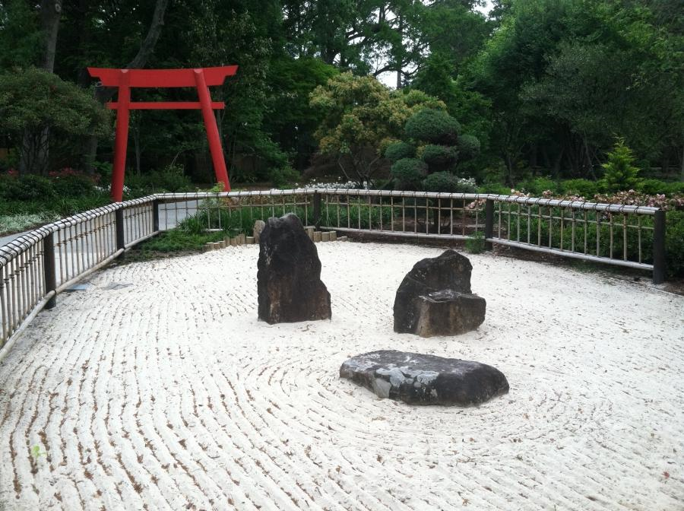
сад камней. Нячанг

Slide 10
Сад камней Острова «Русский»

Slide 11
Как сделать японский настольный садик своими руками
Рассмотрим основные правила расстановки камней
1. Для создания композиции используется нечетное количество камней – 3, 5, 7 и т. д
2. Камень не может просто лежать на поверхности, он должен «расти» из земли. То есть его нужно углубить, чтобы он соединился с землей, врос в неё. На склоне камни углубляют сильней, нежели на плоской поверхности.
3. В группе не должно быть камней одного размера, иначе композиция не будет удачной. Самый крупный камень должен быть правильно соотнесен с первым и вторым второстепенным.
4. Камней, расположенных горизонтально, должно быть больше, чем расположенных вертикально.
5. Композиция сада должна быть расположена асимметрично, с контрастом между заполненной и пустой частью. Не допускаются параллельные линии и одинаковые по размеру элементы.
6. При проектировании сада используется семиугольная геометрическая сеть. Именно этот подход помогает верно определить расстояние между объектами. Обязательное правило – камни располагаются на пересечении линий сети.
Если сад небольшого размера, то используется только часть сети.

Slide 12
Вам потребуются: невысокий контейнер, маленькие грабли, линейка, остая палочка, песок, камушки разной величины полированные или природного происхождения, гравий. Можно посадить неприхотливый цветок.
В контейнер насыпается мелкий песок почти вровень с бортиками. Подойдет обычный - желтый, как в детских песочницах, так и цветной песок или другая декоративная фракция, которую не сложно приобрести в цветочных магазинах.
Количество песка должно быть достаточным, чтобы полностью заполнить форму на глубину не менее 5 см. Если песок слишком мелкий, это будет выглядеть неприглядно после разравнивания.
Песок разравниваем плоской стороной грабель и начинаем наполнять наш сад декоративными элементами. Они могут быть просты и минимальны - просто красивый камень, очерченный плавными линиями на песке. Традиционный японский сад будет иметь камни, размещенные в углах.
Узоры на песке, являющиеся узнаваемым элементом сада камней, выполняются с помощью специальных грабель. Перед тем как приступить к нанесению рисунка, его нужно тщательно продумать. Линии должны гармонично вписываться в общий пейзаж. Прямые будут символизировать водную гладь, круги у камней – волны, набегающие на берег, а кривые линии – волны, бурлящие потоки
Теперь при помощи граблей, аккуратно, медленными, размеренными движениями, проведите волнистые, круговые и ровные линии на песке, чтобы имитировать движение воды.

Slide 13
Выводы
1. Для полноценного развития ребенка большое внимание следует уделять его эмоциональной сфере.
2. В основе нашей педагогической деятельности должна лежать уверенность в том, что каждый ребенок имеет право быть таким, какой он есть, и у каждого ребенка достаточно потенциальных сил для того, чтобы развиваться и быть счастливым.
3. Каждый ребенок, приходя в детский сад, должен иметь возможность в любое время (при необходимости) проработать свои негативные эмоции и избавиться от них. Именно поэтому очень важно, чтобы в группах создавались специальные центры уединения, где ребенок будет чувствовать себя комфортно и безопасно и сможет избавиться от негатива посредством специально отобранного педагогом оборудования.
)

Slide 14
В огромном мире немало сокровенного, непостижимого,
Как бы человек не был уверен в своем знании, всегда есть то, что скрыто от его глаз, от его понимания.

